Slide 1
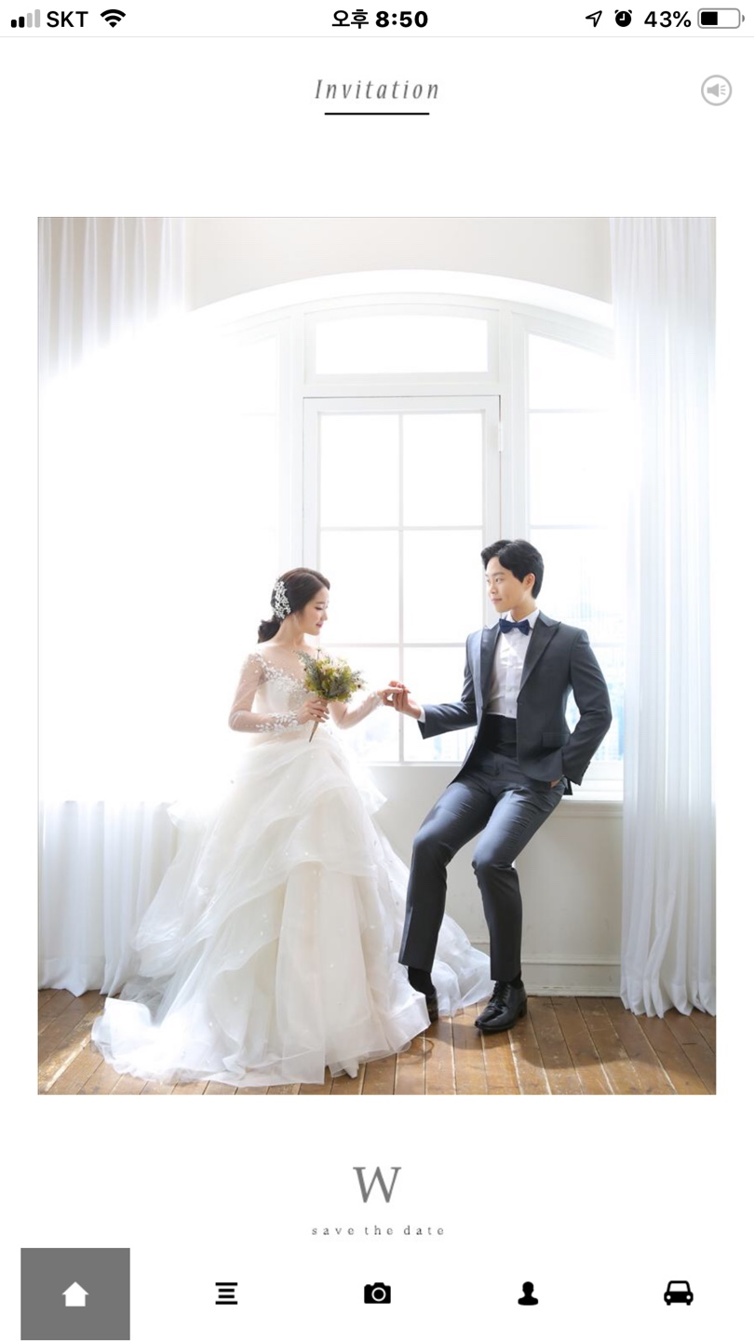
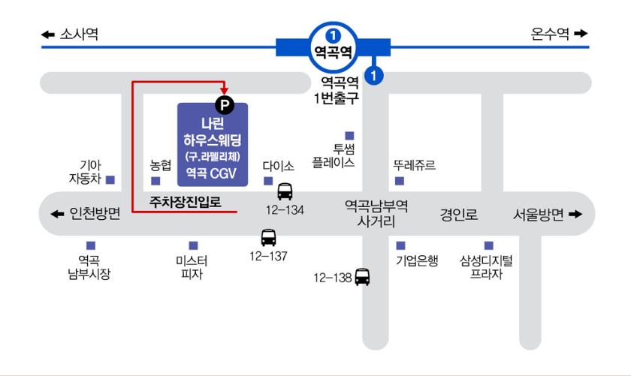
공동체 소식
01
결혼을 축하해주세요
<김의석 * 최정니 결혼식>
일시 01. 12(토) 오후12:30
장소 : 나린하우스 4층 단독홀
오시는 길
- 1호선 역곡역(가톨릭대) 1번 출구
0

Slide 2
광 고
01
예배 안내
일 | 월 | 화 | 수 | 목 | 금 | 토
1/6 | 1/7 | 1/8 | 1/9 | 1/10 | 1/11 | 1/12
1부예배만 점심x 신년셀리더모임 |  | 죠이스쿨 시작 | 수요HTS 시작 ‘아가서’ | 목요예배 시작 | 금요기도회 거룩한성회
1/13 | 1/14 | 1/15 | 1/15 | 1/16 | 1/17 | 1/18
1부예배 점심O 셀별장기자랑 10대뉴스 말씀뽑기 |  |  | 수요HTS ‘아가서’2 | 목요예배 | 금요기도회 교회/지체들을 위한 기도
1
Notes:
신촌하나교회 주일예배에 처음으로 참석하신 분을 소개해드리겠습니다.

Slide 3

02
죠이 윈터스쿨 안내
2
Notes:
12.21(금)까지 신청
수강은 1.8(화) ~ 1.18(금)

Slide 4
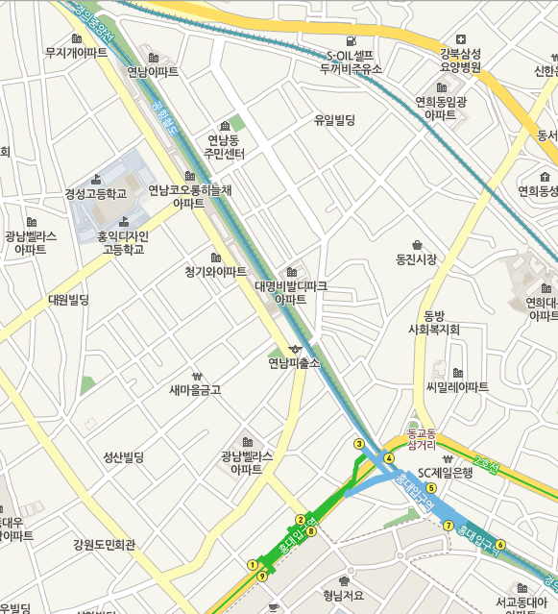
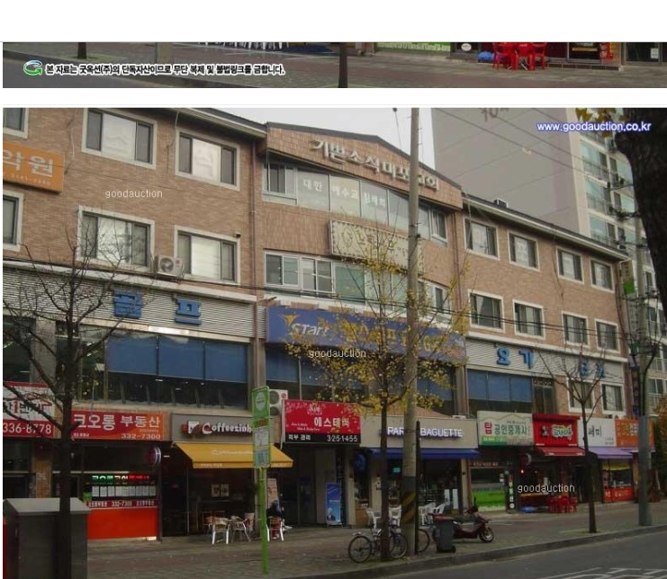
03
새교회 오시는 방법 안내
주소
서울시 마포구 연남동 573-1
하늘채 코오롱 아파트 상가 B동 4층
신 위치
101동
102동
103동
상가A
상가B
신촌
하나교회
104동
105동
106동
자동차 주차
아파트 104동 지하주차장
홍대 입구 3번 출구에서 약 625M
(도보로 약 10~15분)
마을버스 홍대 입구 2번 출구
05번 마을버스 타고 3정거장
구 교회
3
Notes:
지하1층만 차 주차 가능(10대, 최대 21대) / 지하2층은 거주자만 가능

Slide 5
04
교회이전을 위한 헌금 계좌 안내
교회이전을 위한 [헌금 입금계좌] 안내
농협 351-1047-1262-43
(예금주: 신촌하나교회)
십일조/감사헌금 계좌 :
농협 351-1047-1257-83
(예금주: 신촌하나교회)
4
Notes:
결혼한 임재형, 김희숙 부부가 감사의 마음을 나누고자 떡과 과일을 준비해주셨습니다.

